Slide 1


國立臺東大學通識教育中心
通識教育
課程說明

Slide 2


簡報使用說明
點擊藍字，可以直接跳選到該頁面
點選右下角的 可以回到目錄頁
本說明簡報適用於104-105學年度入學者
通識教育中心聯絡方式

Slide 3
目錄
通識課程
架構
學分檢核
方式
大學探索
課程介紹
  課程架構
  修課地圖
  語文課程
  跨領域核心課程
  博雅課程
  體適能課程
  選課方法
  學分檢核方式
  簡介及檢核

Slide 4
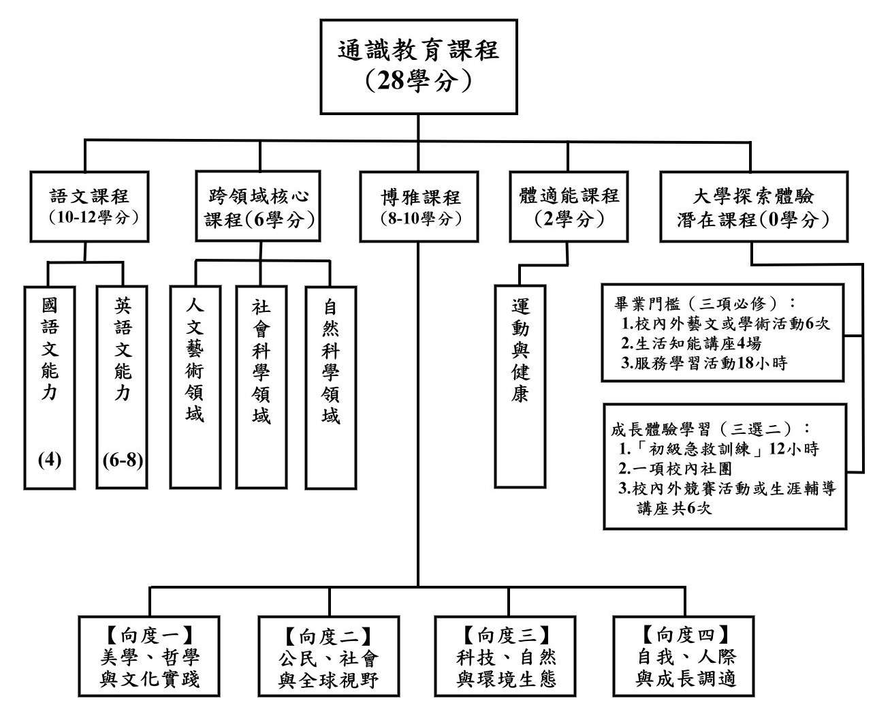
課程架構

Slide 5
修課地圖
課程類別 |  | 一上 | 一下 | 二上 | 二下 | 三上 | 三下
語文課程 (10-12學分) | 中文閱讀與寫作 (4學分) | 2 | 2
 | 英文(6-8學分) | 2 | 2 | 2 |  | 英語能力檢測2(可修，可不修) ◎對於英語較有興趣，歡迎選修該課程。 ◎對於博雅課程較有興趣，則歡迎選修「博雅課程」。
跨領域核心課程(6學分) |  | 3 | 3
博雅課程(8-10學分) |  |  |  | 4-6 | 4-6
運動與健康(2學分) |  | 1 | 1
大學探索體驗潛在課程(0學分) |  | 0(必修)
不選修「英語能力檢測」課程，建議博雅課程則選修10學分。
華語系學生，因為免修部分必修課程， 故建議博雅課程選修10-12學分。

Slide 6

語文課程
班級課，不需要搶課
國語文(4學分)
中文閱讀與寫作(一)
中文閱讀與寫作(二)
華語系只需要修一上
另外2學分修習其他通識課程
英語文(6-8學分)
大一英文(一)
大一英文(二)
大二英文
達到以下標準可免修大一英文：
1.全民英檢：中高級複試以上
2.托福：527分以上
3.電腦托福：197分以上
4.網路托福：65分以上
5.IELTS：聽說讀寫皆5.5以上
6.多益：750分以上
7.其他相同等級之能力測驗
（4學分改修習博雅課程）
大一英文由系統自動分配，不需自己選課
英語能力檢測
（可修可不修）

Slide 7

跨領域核心課程
人文藝術領域
大一修習
社會科學領域
至少選擇兩個領域
一上選一門
自然科學領域
一下選一門
選課時，若備註有寫「○○系不得選修」，
請不要列入選課志願序，以免浪費了！

Slide 8

博雅課程
大二修習
「全民國防教育軍事訓練」課程，只採計一次學分。
第二門以上就不能採計為向度二的學分。
但男同學可折抵兵役天數。
向度一：美學、哲學與文化實踐
向度二：公民、社會與全球視野
每向度至少一門課
向度三：科技、自然與環境生態
向度四：自我、人際與成長調適
通識講座課程：學分最多採計4學分（修課2次），
四大向度輪流開課，兩次講座課程必須是不同向度。

Slide 9

體適能課程
大一修習
體適能(2學分)
運動與健康(一)
運動與健康(二)
必修課
一上、一下各修一門

Slide 10
選課方法
課程 名稱 | 中文 閱讀 與寫作 | 大一 英文 | 大二 英文 | 運動 與健康 | 跨領域 核心 課程 | 博雅 課程 | 大學 探索
類型 | 必修 | 必修 | 必修 | 必修 | 必選修 | 必選修 | 必修
上課 單位 | 班級 | 全校 | 全校 | 同學院 | 全校 | 全校 | 自主 完成
選課 方式 | 自己 加選 | 系統 加選 | 系統 加選 | 自己 加選 | 自己 加選 | 自己 加選
競爭 程度 | 不用搶 | 不用搶 | 不用搶 | 同學院 競爭 | 全校 競爭 | 全校 競爭 | 不用選

Slide 11

學分檢核方式
課程 情況 | 中文閱讀與寫作 | 大一 英文 | 大二 英文 | 運動 與健康 | 跨領域 核心課程 | 博雅課程 | 英語能力檢測 | 合計 | 備註
一般學生 (一) | 4學分 | 4學分 | 2學分 | 2學分 | 跨兩領域 合計6學分 | 跨四向度 合計10學分 | 不修 | 28學分 | 二年級 即可修畢
一般學生 (二) | 4學分 | 4學分 | 2學分 | 2學分 | 跨兩領域 合計6學分 | 跨四向度 合計8學分 | 2學分 | 28學分 | 三年級 即可修畢
華語系學生(一) | 2學分 | 4學分 | 2學分 | 2學分 | 跨兩領域 合計6學分 | 跨四向度 合計12學分 | 不修 | 28學分 | 二年級 即可修畢
華語系學生(二) | 2學分 | 4學分 | 2學分 | 2學分 | 跨兩領域 合計6學分 | 跨四向度 合計10學分 | 2學分 | 28學分 | 三年級 即可修畢

Slide 12
大學探索體驗潛在課程
必修0學分，怎麼完成？

Slide 13
如何完成大學探索體驗潛在課程
年級 課程 |  | 一上 | 一下 | 二上 | 二下 | 三上 | 三下
畢業門檻（必） | 校內外藝文或學術活動 6次 | 建議每學期一次以上
 | 生活知能講座4場 | 依學務處 安排
 | 服務學習活動 18小時 | 建議三上前完成
成長體驗 學習 (三選二) | 初級急救訓練 12小時 | 參加一梯次，一次12小時
 | 一項校內社團 | 同一學期參加同一社團(2次活動)， 共2學期4次活動
 | 校內外競賽活動或 生涯輔導講座共6次 | 建議每學期一次以上

Slide 14
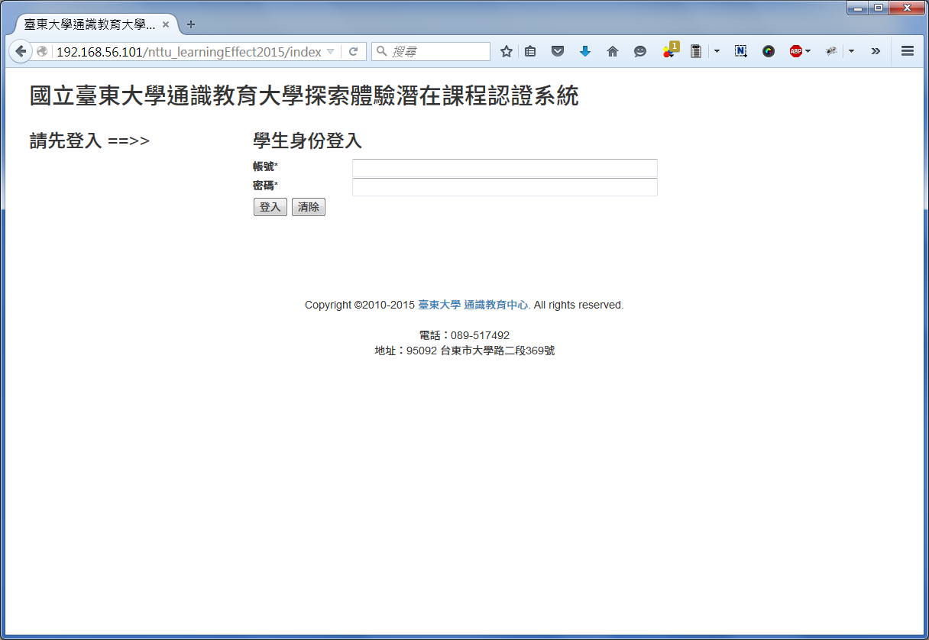
認證系統
認證系統網址：http://210.240.172.219/
帳號/密碼：和「校務系統」相同
***建議使用chrome瀏覽器哦！***

Slide 15
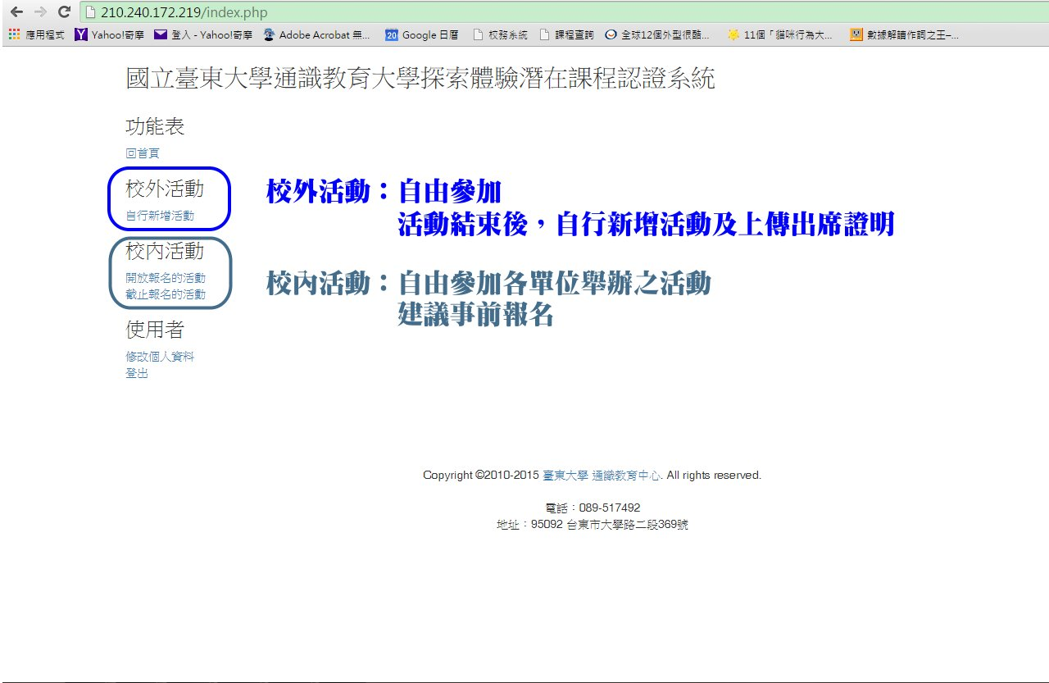
認證方式

Slide 16
認證方式-校內
校內活動
有事先報名
未事先報名
活動當天簽到
活動結束後
辦理單位主動認證
活動結束後
向舉辦單位補登
資料與認證
完成一次活動

Slide 17
認證方式-校外
參加校外活動
兩週內自行上系統
登錄並上傳出席證明：
1.活動簽到記錄(拍照)
2.研習證明
3.現場拍照 (背景要能看出活動會場)
(以上任一項即可)
通識教育中心認證
完成一次活動

Slide 18
相關問題洽詢單位一覽表
類別 | 活動項目 |  | 活動認證及 相關問題洽詢單位 | 聯絡電話
畢業門檻 （三項必修） | 藝文或學術活動 | 校內活動 | 活動辦理單位 | 各活動辦理單位
 |  | 校外活動 | 通識教育中心 | 089-517492
 | 生活知能講座 |  | 學務處生活輔導組 | 089-517840
 | 服務學習活動 | 「學務處」認證 | 學務處課外組 | 089-517356
 |  | 「各系」認證 | 各系辦 | 各系辦
「成長體驗學習」活動 （三選二） | 初級急救訓練 |  | 運動與健康中心健康事務組 | 089-517358
 | 校內社團 |  | 學務處課外組 | 089-517354
 | 校內外競賽活動 或生涯輔導講座 | 校內活動 | 活動辦理單位 | 各活動辦理單位
 |  | 校外活動 | 通識教育中心 | 089-517492

Slide 19






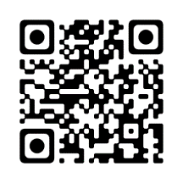
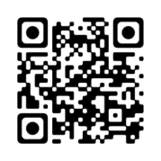
鏡心書院B棟2F
http://gv.nttu.edu.tw/
國立臺東大學通識教育中心
(089)517-491、
(089)517-492、 (089)517-481
校內分機2201、2202、2208
通識教育中心網頁
http://gv.nttu.edu.tw/bin/home.php
通識教育中心臉書
https://zh-tw.facebook.com/nttuuge/

